Slide 1
Региональный этап Всероссийской акции «Весенняя неделя добра» среди детских добровольческих отрядов.

Slide 2
Весенняя неделя добра – добровольческая акция, целью которой является продвижение идеи добровольчества, как важного ресурса для решения социальных проблем местного сообщества и повышения гражданской активности населения. Задачи акции – оказать добровольческую и благотворительную помощь, привлечь внимание общественности к важной роли добровольческой деятельности в решение социальных проблем местного сообщества и пригласить к участие в добровольческой помощи как можно больше школьников добровольцев.

Slide 3
- Направление «Патриотическое и гражданское воспитание детей и молодежи»
-Направление «Экология»
-направление «Социальное служение»
СОДЕРЖАНИЕ:

Slide 4
Сроки проведения: с 19 апреля 2021 года – 25 апреля 2021 года.
19 апреля - Акция «Мы рядом с Вами».
Задача дня активизировать ресурсы ребят для решения социально значимых проблем, развитие добровольчества.
Возможные мероприятия:
- Проведение уроков добра в детских садах, школах.
- Благоустройство детских площадок и зон отдыха.
- Добровольческие акции детских организаций.

Slide 5
20 апреля– «Зеленый вторник».
Задача дня – воспитание экологической культуры школьников, стремление самим беречь природу и призывать к этому окружающих.
Возможные мероприятия:
- Экологические акции и мероприятия.
- Уроки истории и краеведения для школьников.
- Оказать помощь в виде кормления бездомным кошмам и собакам на улицах города, села.
- Создание площадки сбора раздельного мусора.

Slide 6
21 апреля - «МыВместе!»
Задача дня – увеличить количество добровольческих объединений (команд) занимающихся здоровым образом жизни.
Возможные мероприятия:
- Посещение медицинских учреждений с целью благодарности за работу в эпидемиологическое время в красной зоне.
- Организация бесед по профилактике наркомании, алкоголизма, табакокурения, заболевание ВИЧ-инфекции.
- Распространение информационных, рекламных и методических материалов по здоровому образу жизни.
- Организация и проведение мероприятий, уличных акций для населения.

Slide 7
22 апреля - «Я помню! Я горжусь!»
Задача дня – патриотическое воспитание, решение актуальных проблем города, района, села (территории образовательных организаций, дворов, парков, пляжей и др.).
Возможные мероприятия:
- Проведение в порядок памятников и обелисков, исторических мест, других достопримечательностей.
- Посещение ветеранов Великой Отечественной Войны и ветеранов труда.
- Выставки и иные информационные мероприятия.

Slide 8
23 апреля - Акция «Марш парков».
Задача дня - повысить уровень экологической культуры, воспитывать бережное отношение к природе, развивать познавательный интерес ребят к заповедникам.
Возможные мероприятия:
- Близлежащие города и районы выезжают на Государственный природный заповедник «Дагестанский» и заказник «Самурский».

Slide 9
24 апреля – Всероссийский проект «Классные встречи»
Задача дня - сформировать ценностные ориентиры через формат доверительного общения с состоявшимися людьми, получившими общественное признание.
- Проведение встреч с руководителями и участниками добровольческих организаций, отрядов, волонтерами всех направлений.
- Просмотр онлайн «Классной встречи» с представителем Дагестанской региональной общественной организации «Центр развития добровольческих инициатив».

Slide 10
Подведение итогов:
Руководителям муниципальных органов управления образованием отправить до 27 апреля 2021 года на эл. почту vn.dobra05@yandex.ru отчет согласно приложения № 1 в формате WORD и прикрепить фото к письму о проведенной акции.

Slide 11
ГБУ ДО РД «Малая академия наук Республики Дагестан», Ресурсный центр Дагестанского регионального отделения Российского движения школьников, методист Журавлева Полина Олеговна, тел.: 8 (999) 310-95-44

Slide 12
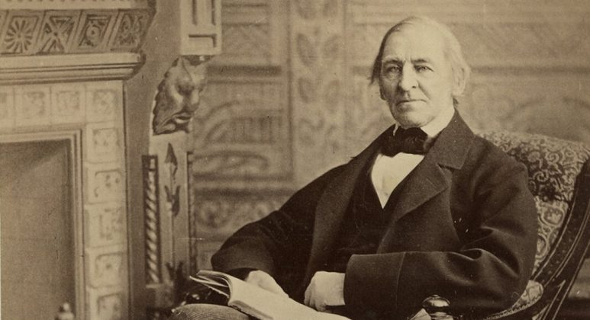
Сколько в человеке доброты, столько в нем и жизни.
Ральф Уолдо Эмерсон

